Slide 1
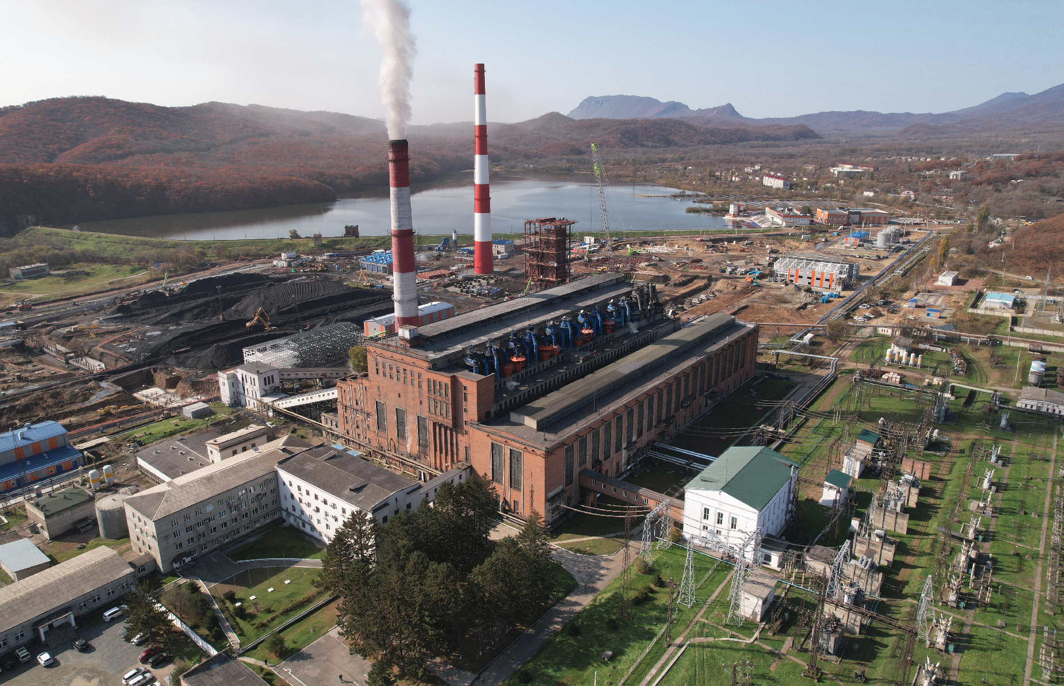

Slide 2
Историческая справка
Комплексное опробование Партизанской ГРЭС успешно завершилось
17 декабря 1954 года. В этот день электростанцию приняли в наладочную эксплуатацию и с тех пор 17 декабря 1954 года считается днем рождения Партизанской ГРЭС.
Сегодня Партизанская ГРЭС является одним из основных источников энергоснабжения юго-восточной части Приморского края. Предприятие обеспечивает электрической энергией ближайшие подстанции ОАО «РЖД», бытовых и промышленных потребителей в городах Находке и Партизанске, Лазовском, Ольгинском и Партизанском районах, в том числе, порт Восточный, спецнефтепорт «Козьмино», судоремонтные заводы, предприятия рыбной переработки и другие.
2

Slide 3
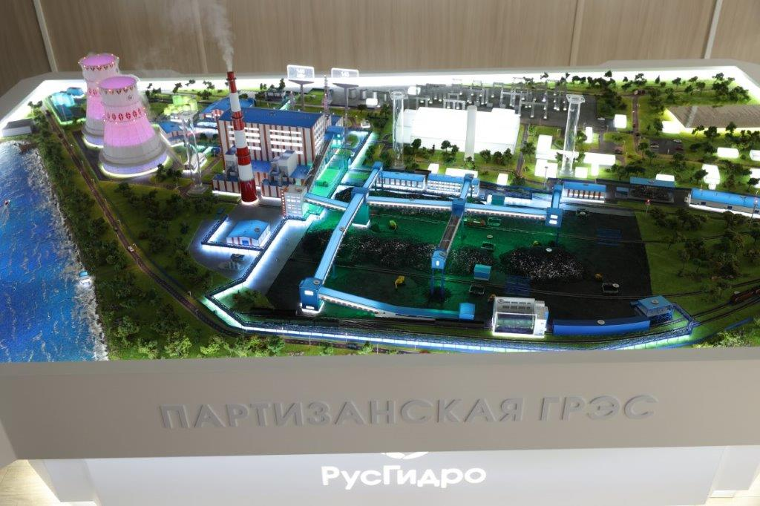
ЗАВТРА
В 2022 году ПАО «РусГидро» приступило к реализации масштабного проекта расширения Партизанской ГРЭС. В рамках реализации второго этапа развития Восточного полигона железных дорог, мощность станции увеличивается на 280 МВт. Монтаж оборудования выполняется согласно утвержденному графику. Ввод новых мощностей запланирован на декабрь 2026г.
4

Slide 4
Будни
Партизанская ГРЭС работает в составе 5-ти котлоагрегатов ТП-170 ст. №№1-5 паропроизводительностью 170 т/час каждый, производства ТКЗ и БКЗ, и 2-х турбоагрегатов, производства ЛМЗ: Т-98-90 ст. №1 мощностью 99 МВт, К-100-90 ст. №2 мощностью 100 МВт (Рпп - 90 кгс/см2, tп - 535ºС).
Ежегодная выработка электрической энергии в среднем составляет около
1 млрд. кВтч, тепловой энергии – 223 тыс. Гкал.
199 МВт - установленная электрическая мощность станции.
160 Гкал/час - установленная тепловая мощность станции.
На протяжении многих лет Партизанская ГРЭС успешно справляется с поставленными перед ней задачами. Главная причина успеха кроется в сплоченном коллективе единомышленников - руководителей, инженерно-технических работников, рабочих и служащих, привносящих в коллектив всё лучшее из своего жизненного и производственного опыта. При этом ПГРЭС не забывает и чтит ту школу мастерства и традиций, которые сложились на протяжении многих лет. Все это позволяет достойно выполнять возложенные на коллектив задачи.
3

Slide 5
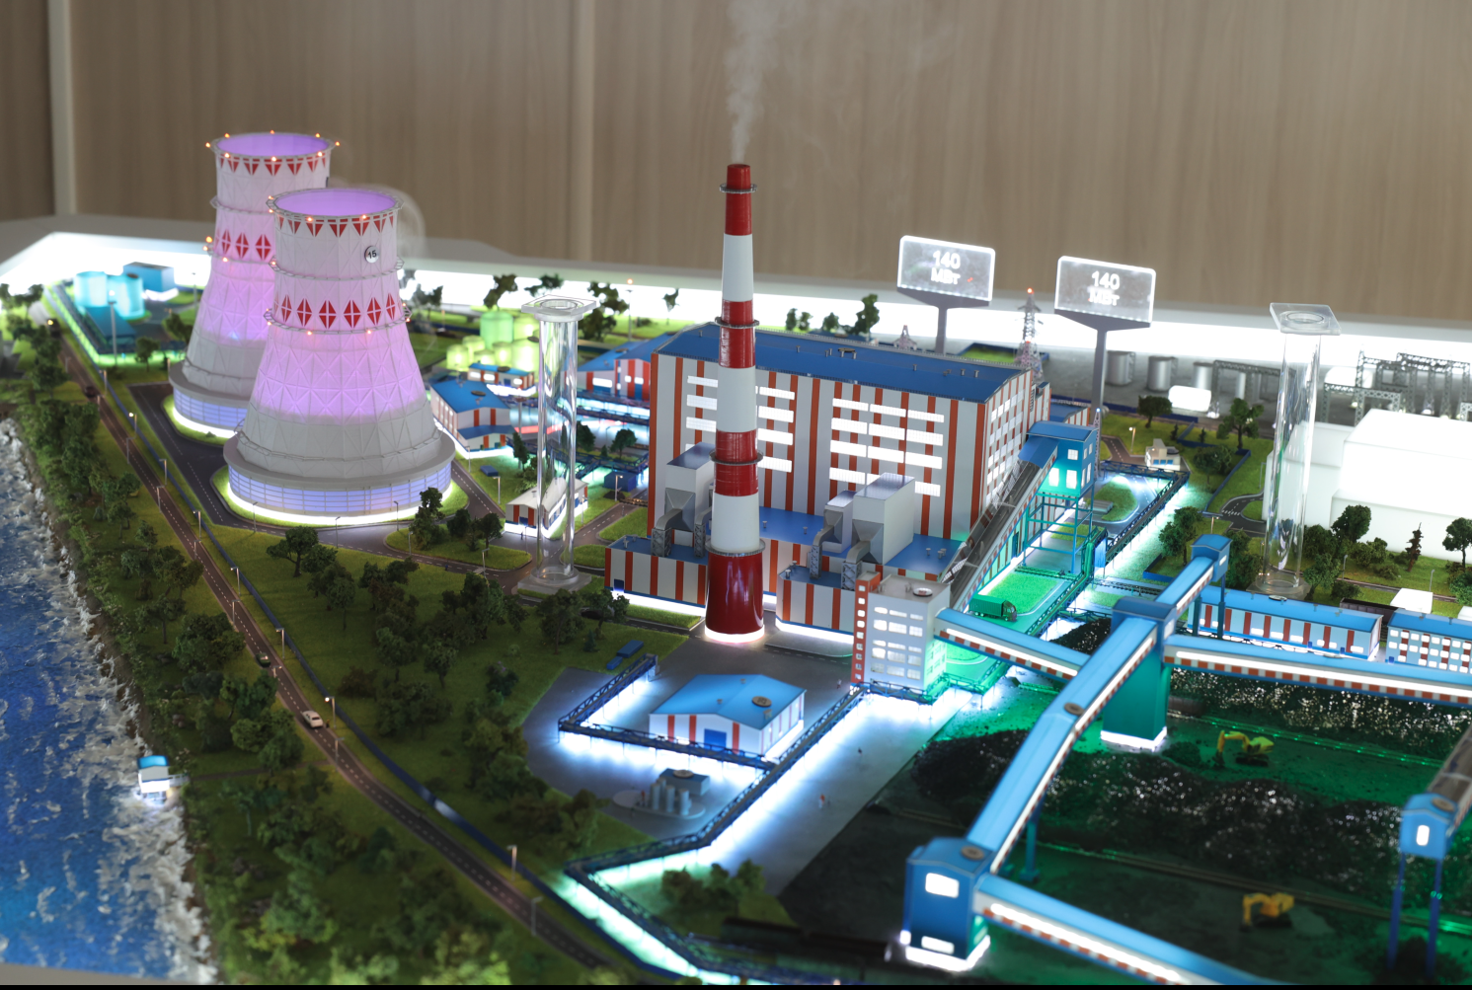
В составе второй очереди выполняется монтаж оборудования – два энергоблока со следующим составом основного оборудования:
- два паровых котлоагрегата типа Е-530-13.8-560 (ПК-169) с естественной циркуляцией (барабанный), в газоплотном исполнении, П образной компановки, без промежуточного перегрева. Номинальная производительность котла - 530 т/ч, давление пара за котлом 13.8 МПа, температура перегретого пара 560 град. Цельсия;
- две паровых турбины типа К-140-12.8 КТ (УТЗ), с турбогенераторами с воздушным охлаждением типа ТЗФП-160-2МУЗ.
Работа основного оборудования по схеме – моноблок, котел - турбина.
В качестве основного топлива используется каменный уголь марки «Г» Ургальского и Эльгинского месторождений.
Растопочное топливо – дизельное.
5

Slide 6
С 2025 года станция будет производить набор на должности административно-
технического, оперативного, ремонтного персонала станции:
в цех Топливоподачи - техник, машинисты топливоподачи, слесари по обслуживанию электростанции;
В Котлотурбинный цех - машинисты-обходчики, машинисты насосных установок;
цех ЭТАИ – инженер 1 категории, дежурные электромонтеры, электрослесари по ремонту электрооборудования электростанций;
Химцех – инженер 2 категории, аппаратчики химводоочистки электростанции;
в Службы подразделений станции – ведущий инженер ПТО, инженеры 1 категории.
Партизанская ГРЭС заинтересована в привлечении профильных специалистов в
свою команду и готова предложить достойный уровень зарплаты, социальные
льготы и гарантии.
6

Slide 7
Социальные льготы и гарантии
1. Единовременная материальная помощь:
при рождении / усыновлении ребенка;
в связи с регистрацией брака (впервые);
к отпуску;
в случае смерти близких родственников;
одиноким родителям;
многодетным родителям.
2. Частичная компенсация расходов по приобретению путевок для детей в загородные детские оздоровительные лагеря.
3. Ежемесячное пособие при нахождении в отпуске по уходу за ребенком до достижения им возраста 3 лет.
4. Единовременная материальная помощь опекунам и попечителям несовершеннолетних детей.
5. Бесплатное предоставление ежегодных новогодних подарков детям.
6. Компенсация 50% стоимости оплаченной тепловой и электрической энергии, топлива.
7. Выплата единовременного вознаграждения, приуроченная к профессиональному празднику.
8. Компенсация затрат на съем жилья до 20 000 руб. /месяц.
7

Slide 8
Инфраструктура
Для комфортного проживания в г. Партизанск активно развивается городская инфраструктура. В районе озера "Теплое", расположенного возле станции, работает обновленная гребная база «Олимпийская», где круглый год проводятся тренировки на байдарках и каноэ, проводятся соревнования федерального и международного значения. Непосредственно возле базы на стадии завершения строительства - физкультурно-оздоровительный комплекс с размещенными в нем спортзалами для занятий спортом и залом единоборств. Возле озера разрабатывается проект строительства круглогодичной лыжно-роллерной трассы и круглогодично действующего открытого плавательного бассейна. В городе Партизанске уже построен и действует плавательный бассейн. Для активного отдыха на природе имеется возможность заниматься рыбалкой, охотой. В 50 километрах от Партизанска расположены живописные заливы Японского моря. На станции для работников организовываются поездки выходного дня. Работает первичная профсоюзная ячейка.
Возле электростанции работает новая столовая с 7:00 до 21:00.
Практика
Партизанская ГРЭС предлагает студентам прохождение оплачиваемой производственной практики на своей базе с возможностью заключения трудового договора в дальнейшем.
Студентов, желающих проходить производственную практику, а также трудоустроиться по окончании обучения, просим присылать резюме на электронный адрес: alaeva-io@dgk.ru или звонить по телефону 8 (42363) 5-13-57,
сот. тел. 8 914 729 83 28 специалисту Группы учета персонала (Алаева Инна Олеговна),
или 8 (42363) 5-13-04 заместителю главного инженера по новому строительству (Стасив Станислав Орестович)
Звонки принимаются в рабочие дни недели с 09:00 до 16:00 по местному времени (Владивосток).
Ждем Вас на Партизанской ГРЭС!
8

